Slide 1
浅谈搜索能力
——以配置 VSCode 为例
By Fishermanykx

Slide 2
Table of Contents
什么是搜索能力
搜索中的一些方法与注意事项
示例：配置 VSCode

Slide 3
什么是搜索能力
关于浏览器和搜索引擎
CS常用的网站
何为搜索能力

Slide 4

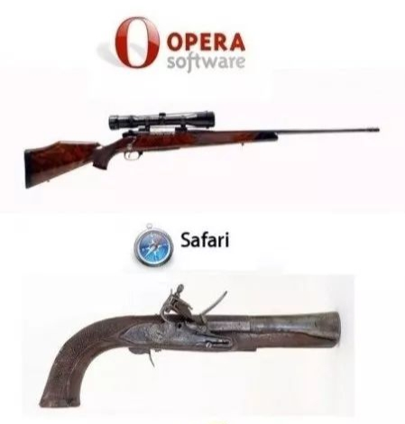


关于浏览器
Notes:
Edge Chromium

Slide 5
关于搜索引擎
常见搜索引擎
Baidu
Microsoft Bing
Google
DuckDuckGo
其他
个人认为的排名：
Google > Bing >> Baidu

Slide 6
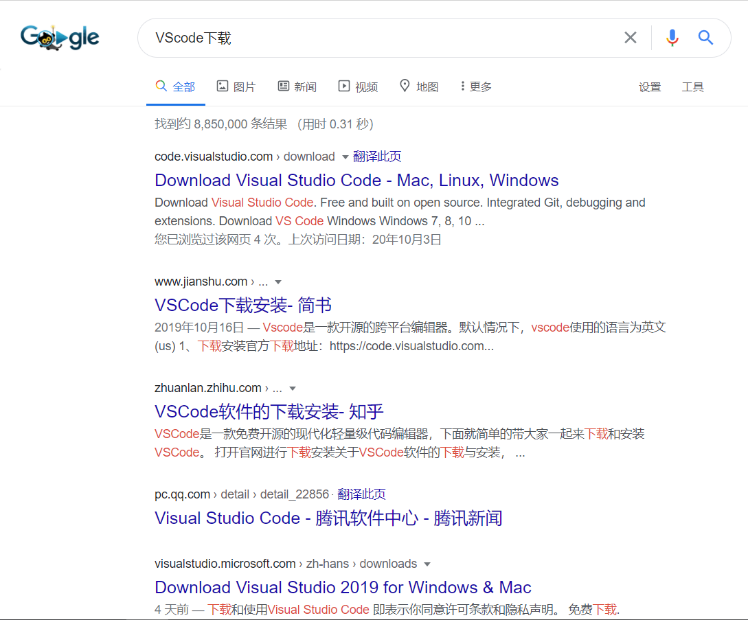
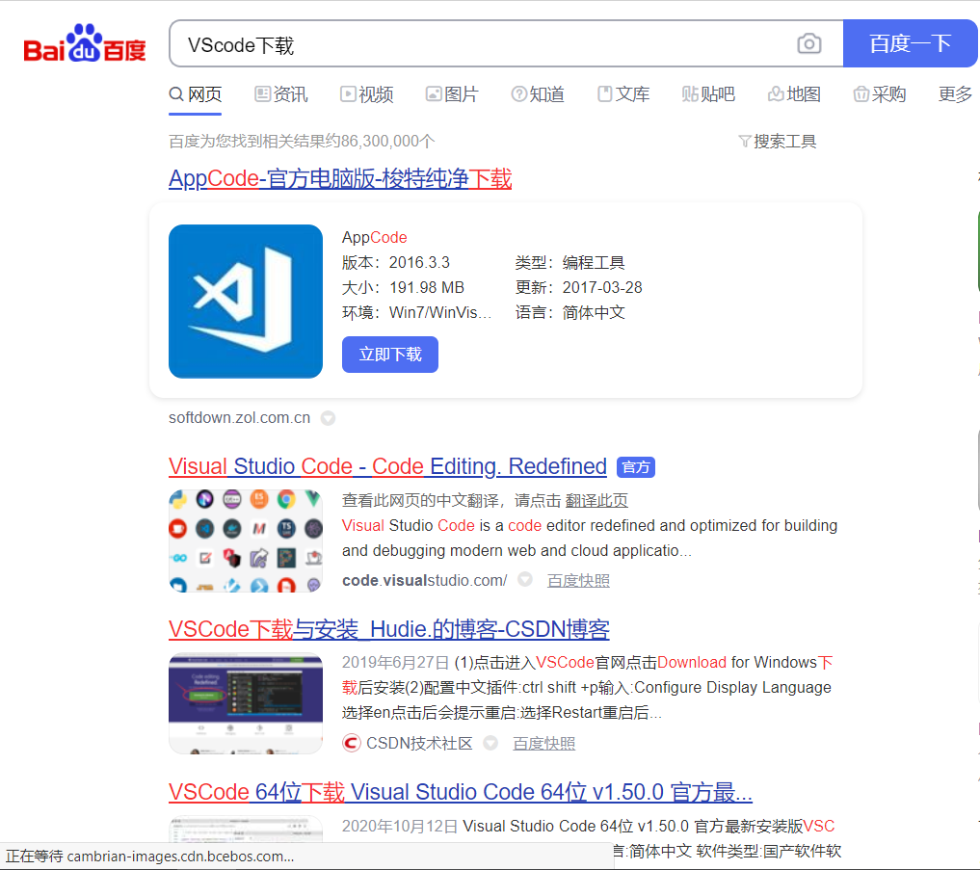
关于搜索引擎
此为Google搜索结果
此为百度搜索结果

Slide 7
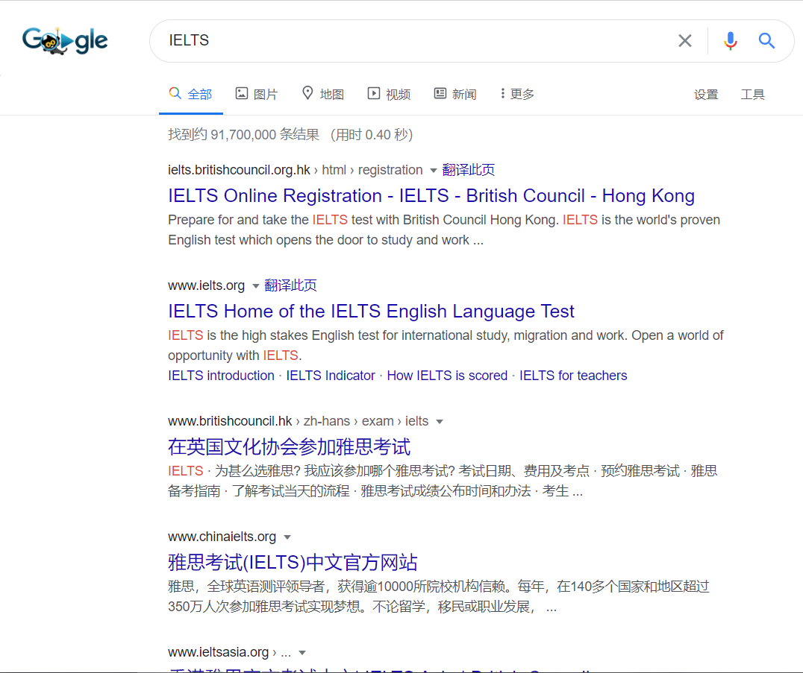
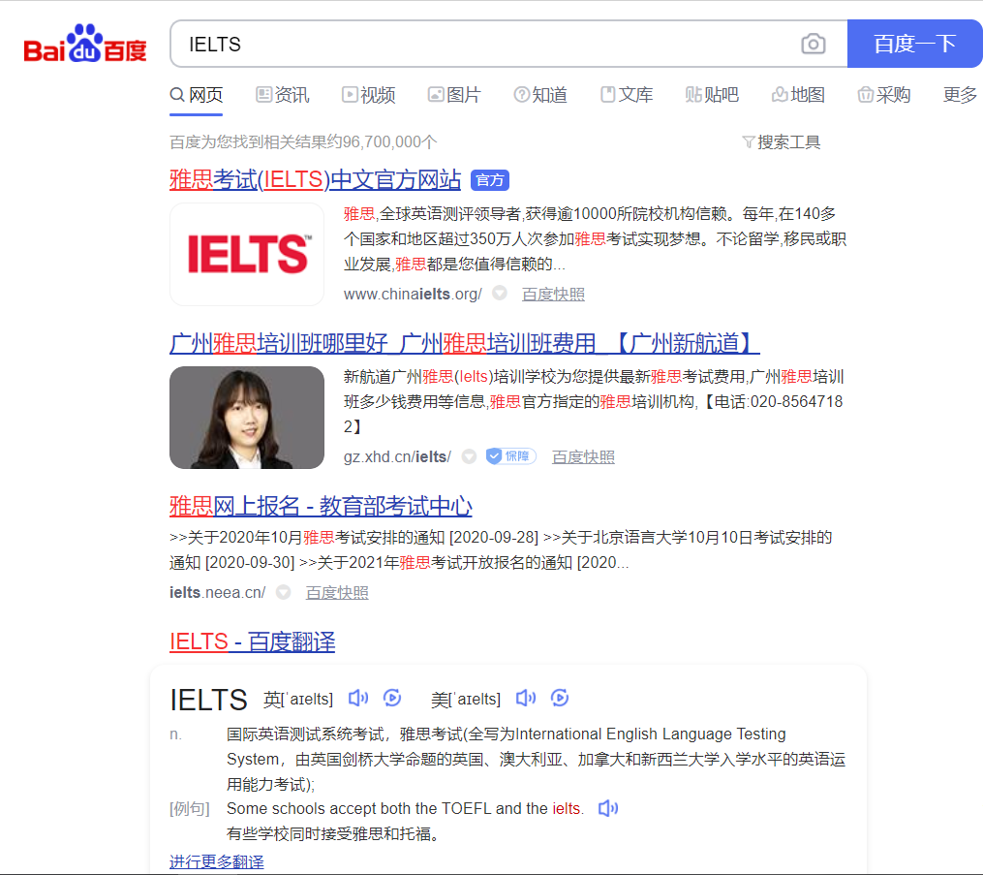
关于搜索引擎
此为Google搜索结果
此为百度搜索结果

Slide 8
计算机专业常用的网站
GitHub (全球最大同性交友平台)
Google
Google Scholar
Wikipedia
BiliBili
CSDN
博客园
Stack Overflow
Leetcode
各种OJ(如果你搞算法竞赛的话)
Arch wiki(如果你折腾Linux的话)

Slide 9

何为搜索能力
搜索并找到自己满意的答案的能力
筛选出有效信息的能力
搜索能力不强的结果→
Notes:
https://www.bilibili.com/video/BV1N441127c6

Slide 10
一些方法与注意事项

Slide 11
一些搜索方法(以Google搜索为例)
拆分关键词 (关键词+空格)
加双引号
逻辑语句 (逻辑与：“ ”，逻辑或：“|”，差集：“-”)
特殊命令：intext, intitle, site 等

Slide 12
示例：配置 VSCode

Slide 13
配置Python环境
下载Anaconda，注意要把Anaconda放到环境变量里去
下载VSCode
下载插件：Python, Code Runner
配置Python环境

Slide 14
配置C/C++环境
下载Mingw64并配置环境变量
下载插件： Code Runner, C/C++
配置C/Cpp运行环境
配置C语言调试环境
配置C++调试环境（其实和配置C差不多）

Slide 15

Thanks for listening

